Slide 1
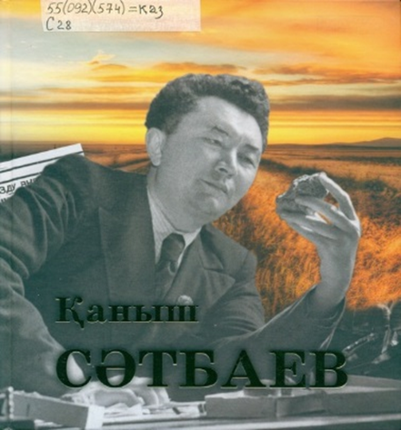
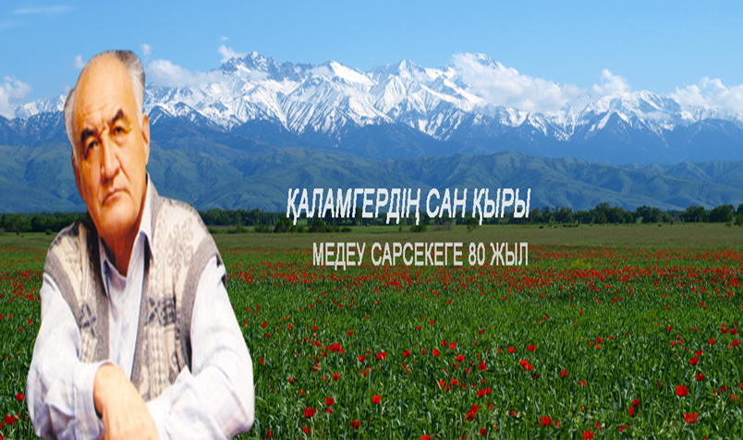
Суреттер сөйлейді

Slide 2
Қазақ әдебиеті (Т1)
10-сынып
Бөлім: Қазақтың Қанышы
Сабақтың тақырыбы:
Романның көркемдік ерекшелігі

Slide 3
Оқу мақсаты:
10.3.2.1 көркем шығармадағы көтерілген мәселелердің жаңашылдығына баға беру;
10.1.2.1 әдеби шығарманың жанрлық табиғатын тану.
Сабақ мақсаты:
- көркем шығармадағы көтерілген мәселелердің жаңашылдығына баға береді;
- әдеби шығарманың жанрлық табиғатын таниды.

Slide 4
Бағалау критерийлері:
- шығармада көтерілген мәселені талдайды;
- жаңашылдығына баға береді;
- шығарманың көркемдік ерекшелігін біледі;

Slide 5
1-тапсырма. Берілген үзінділерді оқи отырып, көтерілген мәселені анықтаңыз және шешімін жазыңыз.
Үзінді | Көтерілген мәселе | Шешім
Көктем шыға ауыл жайлауға бет түзейді. Қаныш үшін бұл – сағынып күтетін ерекше күн! Бұл сәтті балалар қыс бойы шыдамсыздана күтеді. Төр жайлауға жеткенше неше тәулік жол жүру керек. Үрдіс жүрмей, жолшыбайғы бұлақ, суларда екі ауыл бес-он күн тоқтап, мал мен жанға тыныс беріп, біртіндеп жылжып отырады.
Ақыры арманына қол жетті, семинарияны тәмамдап, тиісті куәлік алды. Жанын күйзелткен дерттің де беті әрі қарады. Көңілге қайта ұялаған көк шымшық маза бермей, ұшқыр қиялын тербеп, алыс қияндарға жетелейді, оқығысы келеді: көздеген жері – Сібірдің Том қаласы, онда университет те, институт та бар; университетті қаласа – математика факультетіне барады; институтты таңдаса – кен инженері болып шығады, екеуі де өрісі кең мамандық...
Дескриптор:
берілген үзінділерді оқиды;
көтерілген мәселені анықтап, шешімін жазады.

Slide 6
Өзіңді тексер
Үзінді | Көтерілген мәселе | Шешім
Көктем шыға ауыл жайлауға бет түзейді. Қаныш үшін бұл – сағынып күтетін ерекше күн! Бұл сәтті балалар қыс бойы шыдамсыздана күтеді. Төр жайлауға жеткенше неше тәулік жол жүру керек. Үрдіс жүрмей, жолшыбайғы бұлақ, суларда екі ауыл бес-он күн тоқтап, мал мен жанға тыныс беріп, біртіндеп жылжып отырады. | Сағыныш | Мал мен жанға тыныс берген ауылға оралу
Ақыры, арманына қол жетті, семинарияны тәмамдап, тиісті куәлік алды. Жанын күйзелткен дерттің де беті әрі қарады. Көңілге қайта ұялаған көк шымшық маза бермей, ұшқыр қиялын тербеп, алыс қияндарға жетелейді, оқығысы келеді: көздеген жері – Сібірдің Том қаласы, онда университет те, институт та бар; университетті қаласа – математика факультетіне барады; институтты таңдаса – кен инженері болып шығады, екеуі де өрісі кең мамандық... | Армандаған мамандық | Кен инженері болуға бет түзеу

Slide 7
2-тапсырма. Роман-эсседе көтерілген мәселеге өзіндік пікір қосып, шығармашылық жұмыс жазыңыз.
«Қаныш Сәтбаев» роман-эссесін достарыммен бөлісемін, себебі....
Шығармадағы тарихи оқиғаларды әлеуметтік желіде жариялаймын, себебі....
Шығармада көтерілген мәселелерді ұлттық мүдде тұрғысынан ойланып таразылау керек, себебі....
Дескриптор:
эсседе көтерілген мәселеге өзіндік пікір білдіреді;
шығармашылық жұмыс жазады.

Slide 8
Өзіңді тексер
«Қаныш Сәтбаев» роман-эссесін достарыммен бөлісемін, себебі бұл шығармада Қаныштың өмірлік ұстанымы мен қағидалары, қазақ ғылымының дамуына қосқан үлесі айтылады.
Шығармадағы тарихи оқиғаларды әлеуметтік желіде жариялаймын, себебі шығарма Қазақстандағы атқарылып жатқан ғылым саласындағы іс-шаралардың бүгінгі өмірдегі көрінісін бейнелейді.
Шығармада көтерілген мәселелерді ұлттық мүдде тұрғысынан ойланып таразылау керек, себебі еңбекқор адам қоғамға пайда әкеледі.
Дескриптор:
эсседе көтерілген мәселеге өзіндік пікір білдіреді;
шығармашылық жұмыс жазады.

Slide 9
3-тапсырма. Шығарманың жаңашылдығы туралы мақаланы оқыңыз. Мақаладағы ойды кесте бойынша орналастырыңыз, автордың ойына баға беріңіз.
«Отызыншы жылдардың басында-ақ біз Қанышекеңнің атын есіте бастадық. Бері келе оның геология ғылымының докторы, Мемлекеттік сыйлықтың лауреаты болғаны жалпы халықты аса қуантты. Жүзін көрмегенмен, оның үлкен білімпаз күшті инженер екендігін естіп жүрдік. Оның атының Жезқазғанмен байланысты екенін біз сияқты техникалық ғылымдардан алшақ жүрген адамдар да білетін. Қанышекеңнің жұмыс нәтижелері халыққа ұлы игілікті жарна екені де білінген. Кейде ол кісінің мақаласын оқып қалғанда, «әттең, өзін көрсек!» деген ой келе беретін.
Ол келешекке батыл көз тастайтын, өзінің арманы үшін күресе білетін талантты инженер және басшы болды. Қазіргі үлкен Жезқазған — Қаныш Сәтбаевтың жүзеге асқан арманы еді. Сол кездің өзінде-ақ Қаныш Имантайұлы өзін тек инженер ретінде емес, парасатты ғалым ретінде көрсете білді.
Өмірі мен ісі халықтың өнегелі қазынасына айналған адамдардың тіршілігі мен іс-әрекеті жөнінде жазудың өзі тіпті қиын. Ол ма, кейде тіпті қауіпті ме деп те ойлайсың. Өйткені адал ізгі ниеттен ешбір ауытқымай жазып отырғанның өзінде шындықтан алшақ кетіп қалу оп-оңай.»
А. Жұбанов
 |  | Жаңашылдығы
 |  | Мақаладағы пікір
 |  | Менің пікірім
Дескриптор:
шығарманың жаңашылдығына баға береді.

Slide 10
Өзіңді тексер
Шығарманың жаңашылдығы қазіргі жаһандану дәуірінде қазақ халқына тән ұлттық мінезді дәріптеу, ұлттық құндылықтарды таныту. | Жаңашылдығы
Мақалада автор өмірі мен ісі халықтың өнегелі қазынасына айналған жанның өмірін суреттеу. | Мақаладағы пікір
Мақаланы оқи отырып, Қаныш Имантайұлының ғұмыр жолын баяндаған өміріне арқау болған инженерлік мамандықтың қыр-сырын жетік меңгергендей болдым. | Менің пікірім

Slide 11

4-тапсырма. Берілген мысалдарды сәйкестендір.
Эпитет
заттың не құбылыстың айырықша сипаты мен сапасын анықтап,ерекше көріктендіру үшін қолданылатын айқындаулар.
Метафора
суреттеліп отырған зат не құбылсты айқындай түсу үшін оларды ұқсас өзге затқа не құбылысқа балап айту.
Теңеу
затты, нәрсені, құбылысты немесе заттың, нәрсенің, құбылыстың белгісін, қасиетін, сапасын көрсететін көркемдік ұғым.
Үстіңгі қабаттағы тотыққан кеннің құнарлы көмбесін қаймақтай қалқып алып, шала мысқа айналдыруға жоба жасаған.
Солардың бәрі де Есіл, Шу, тіпті Сыр бойындағы бұрын жайылымға шүйгін таулы, сулы жерлерді мекендеп жүрген шашыранды қазақ ауылынан.
Ұлытау алқабының – жер жаннатының жан-жақты гүлденуі – менің ежелгі арманым.
Дескриптор:
мысалдарды сәйкестендіреді.

Slide 12
Өзіңді тексер
Эпитет
заттың не құбылыстың айырықша сипаты мен сапасын анықтап,ерекше көріктендіру үшін қолданылатын айқындаулар.
Метафора
суреттеліп отырған зат не құбылысты айқындай түсу үшін оларды ұқсас өзге затқа не құбылысқа балап айту.
Теңеу
атты, нәрсені, құбылысты немесе заттың, нәрсенің, құбылыстың белгісін, қасиетін, сапасын көрсететін көркемдік ұғым.
Үстіңгі қабаттағы тотыққан кеннің құнарлы көмбесін қаймақтай қалқып алып, шала мысқа айналдыруға жоба жасаған.
Солардың бәрі де Есіл, Шу, тіпті Сыр бойындағы бұрын жайылымға шүйгін таулы, сулы жерлерді мекендеп жүрген шашыранды қазақ ауылынан.
Ұлытау алқабының – жер жаннатының жан-жақты гүлденуі – менің ежелгі арманым.

Slide 13
Сонымен бүгінгі сабағымызды қорытындылай келе, төмендегідей мақсаттарды жүзеге асырдық:
Шығармада көтерілген мәселені анықтадық.
Шығарманың жаңашылдығына баға бердік.
Өзіндік пікір білдіріп, шығармашылық жұмыс жаздық.

